Slide 1
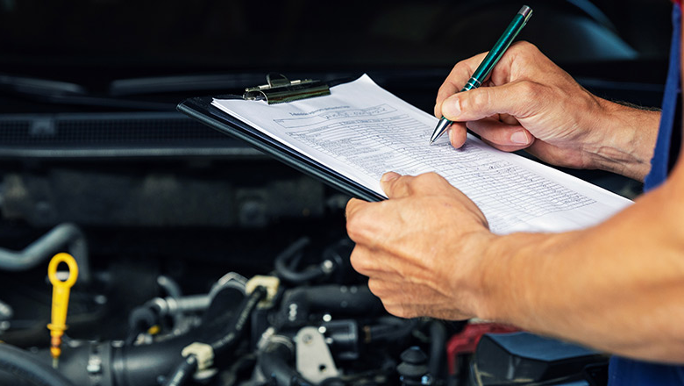
Informacijski sistem za tehnički pregled vozila
UNIVERZITET „DŽEMAL BIJEDIĆ“ U MOSTARU
FAKULTET INFORMACIJSKIH TEHNOLOGIJA

Slide 2
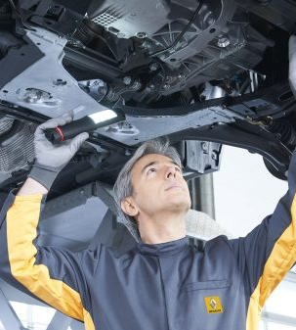
SADRŽAJ
UVOD
PROBLEMI
CILJEVI
DIJAGRAMI
PROTOTIP KORISNIČKOG SUČELJA
ZAKLJUČAK

Slide 3
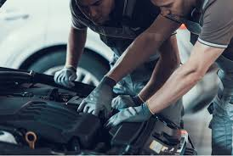
UVOD
Tehnički pregled vozila jedna od potreba svakog vlasnika vozila
Za mnoge tehničke servise digitalizacija procesa je i dalje nepoznanica
Projekat je osmišljen na način da se razvije informacioni sistem za jedno preduzeće

Slide 4

Problemi
Vođenje i održavanje papirologije
Nedostatak sistema za olakšavanje poslovanja
Dostupnost informacija
Nedostatak analize statističkih podataka

Slide 5

Ciljevi
Pojednostavljena interakcija korisnik - preduzeće
Automatizacija procesa
Lakše praćenje statističkih podataka

Slide 6
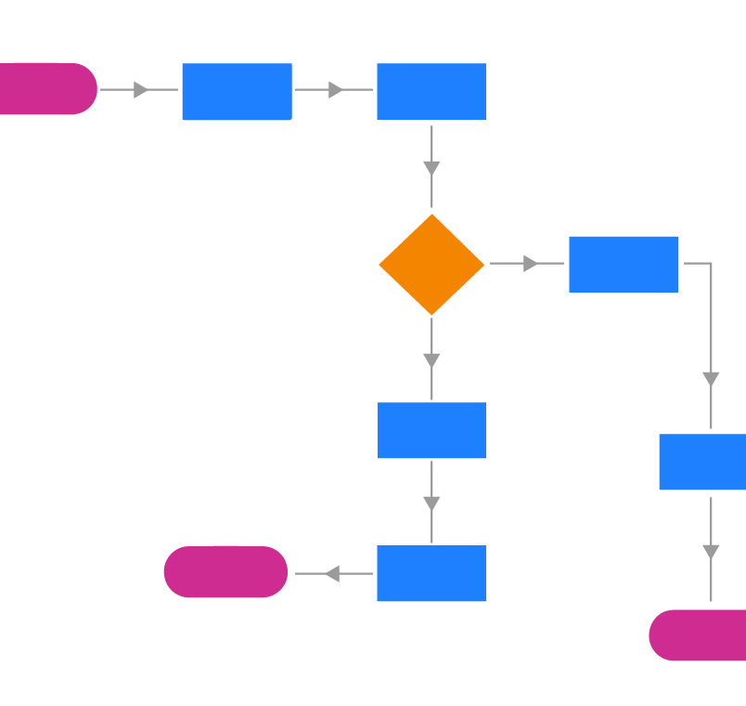
DIJAGRAMI

Slide 7
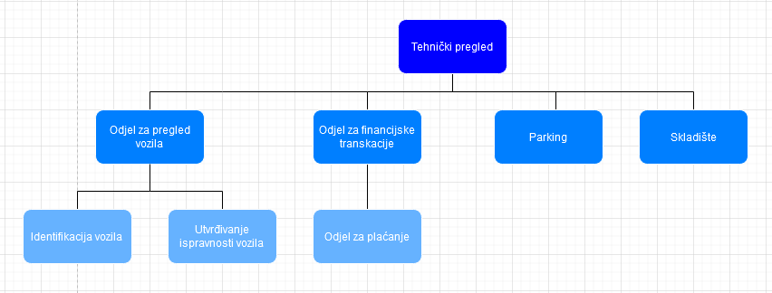
DIJAGRAM ORGANIZACIJSKE STRUKTURE

Slide 8
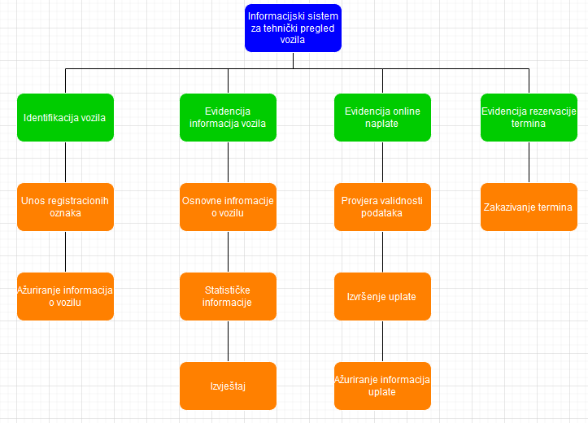
HIJERARHIJSKI DIJAGRAM PROCESA

Slide 9
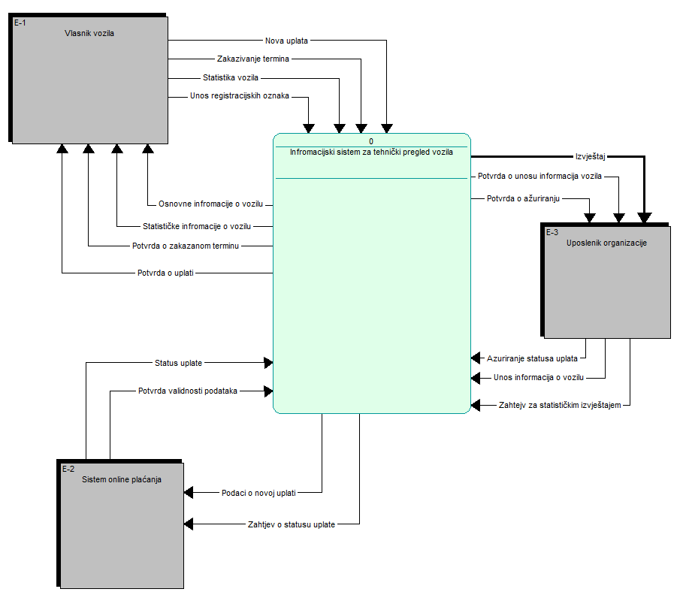
KONTEKSTUALNI DIJAGRAM

Slide 10
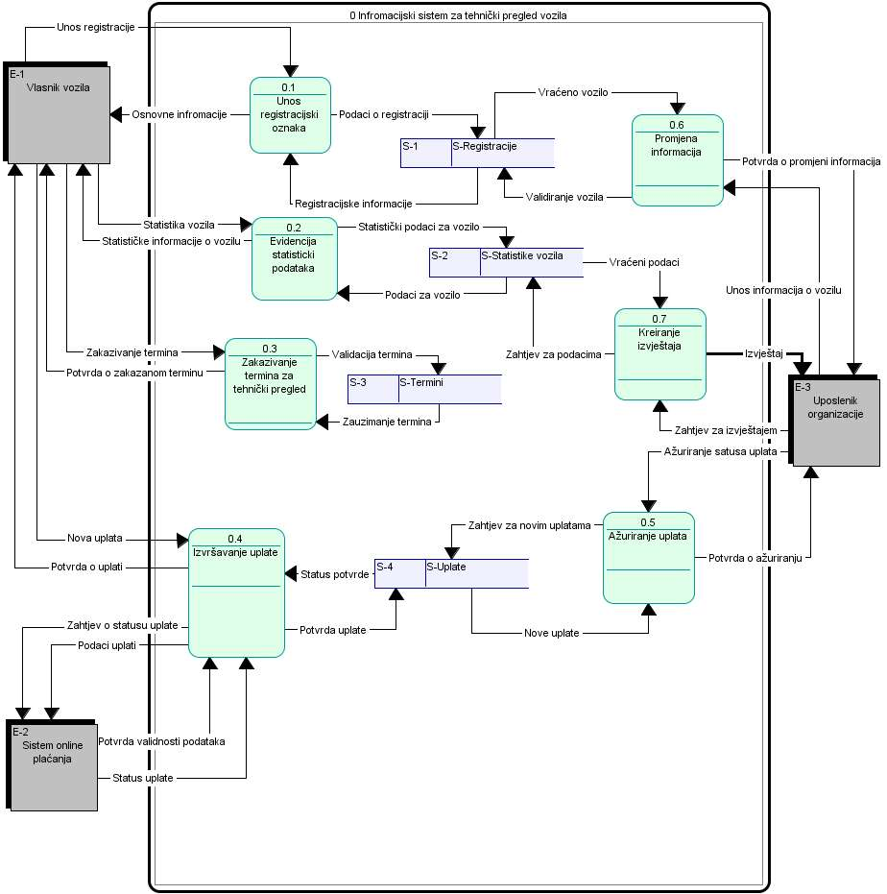
LOGIČKI MODEL PROCESA

Slide 11
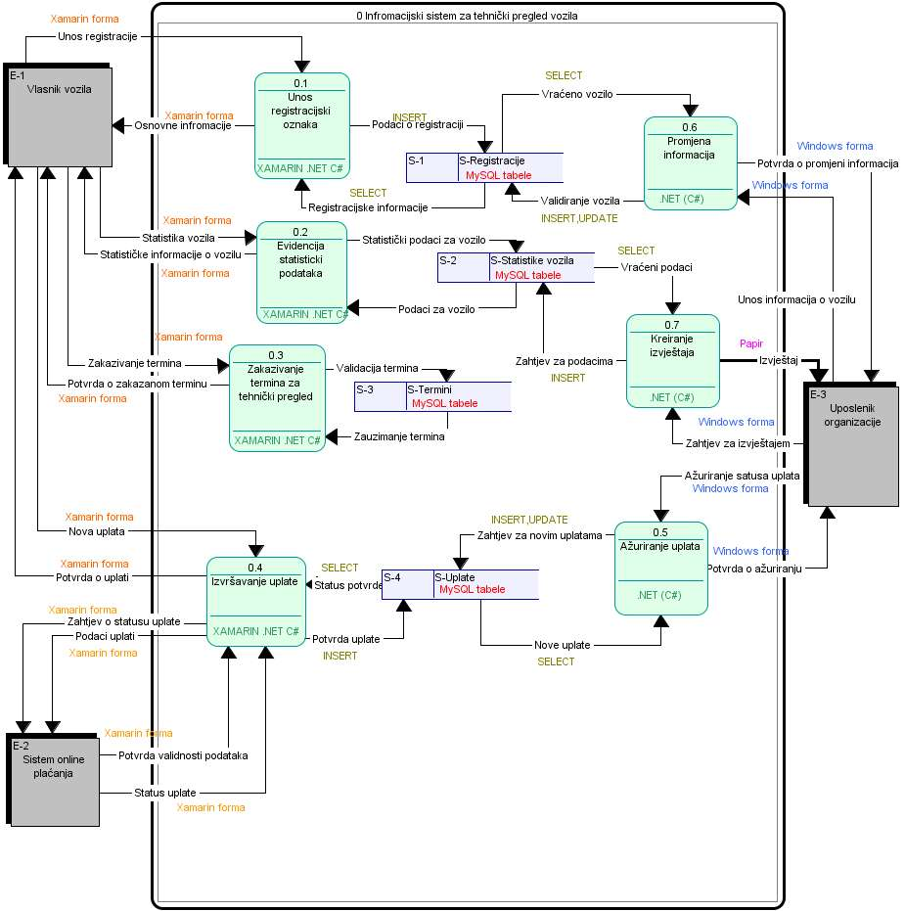
FIZIČKI MODEL PROCESA

Slide 12
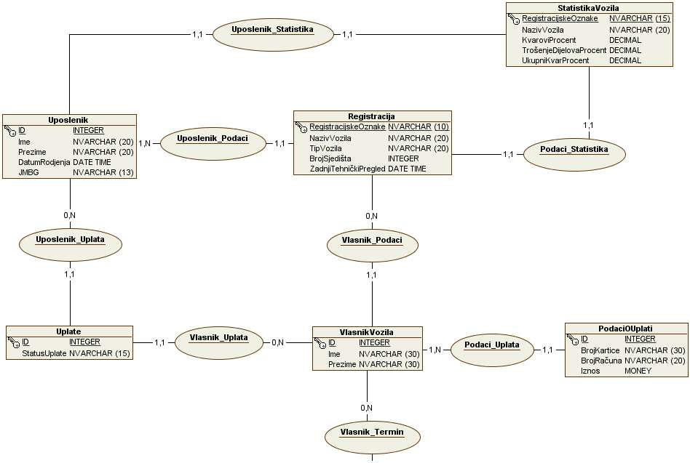
KONCEPTUALNI MODEL PODATAKA

Slide 13
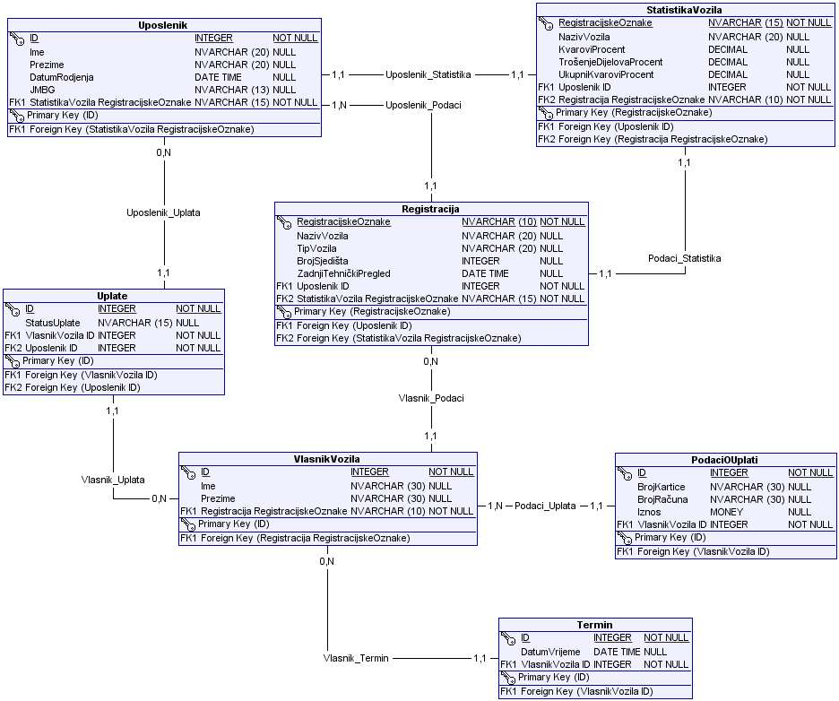
FIZIČKI MODEL PODATAKA

Slide 14
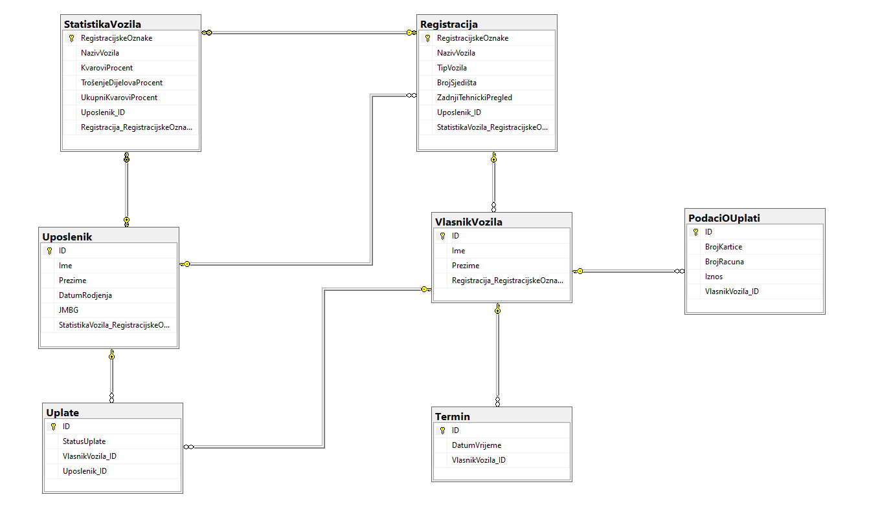
SHEMA BAZE PODATAKA

Slide 15
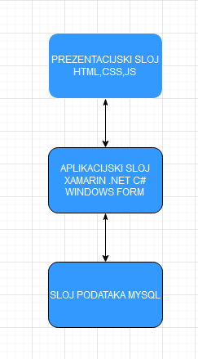
MODEL ARHITEKTURE INFORMACIJSKOG SISTEMA

Slide 16
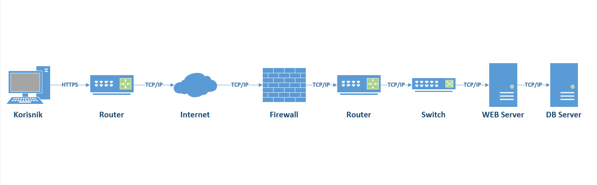
MODEL ARHITEKTUREMREŽE

Slide 17
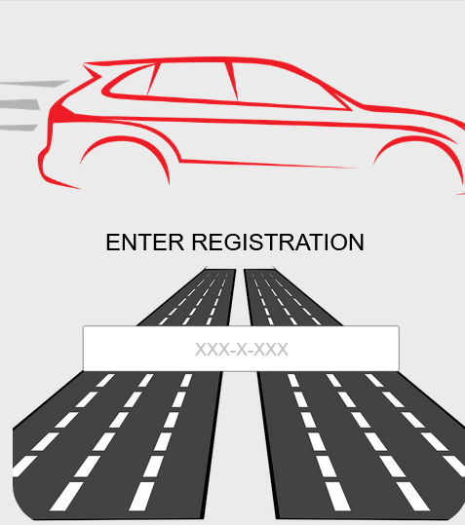
PROTOTIP KORISNIČKOG SUČELJA

Slide 18
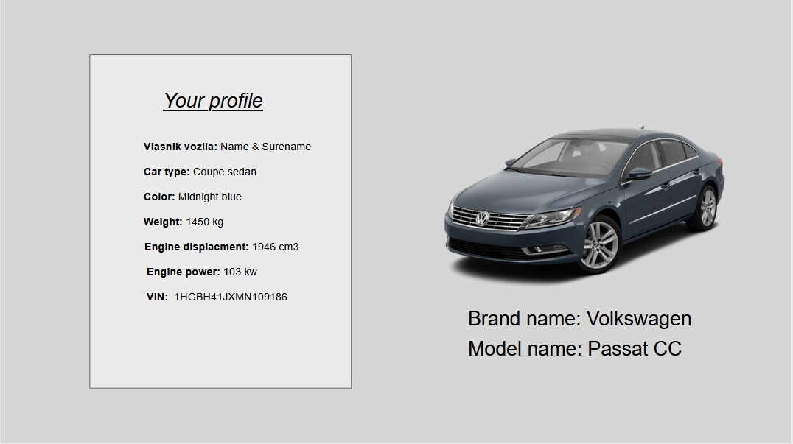
Profil vozila

Slide 19
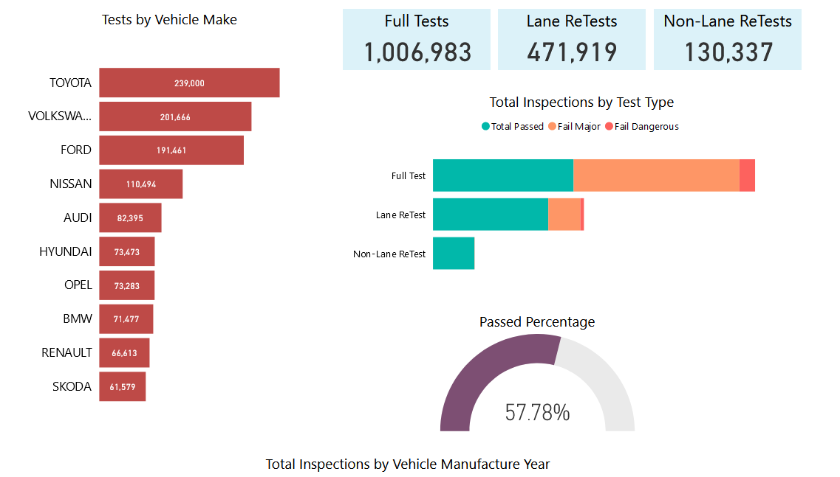
Pregled statistike

Slide 20

ZAKLJUČAK
Tehnički pregled vozila je jedna od najbitniji komponenti vozila.Jako je bitno da svi vlasnici rade redovno servise svojih vozila kako bi ih držali što duže ispravnim.
Ovaj projekat bi trebao doprinjeti procesu i učiniti ga lakšim.Korisnicima bi trebao omogućiti lakše planiranje i obavljanje tehničkog pregleda.
Budućnost ove aplikacije bi se mogla vidjeti kao neki centralizirani sistem svih pravno legalni tehnički servisa kako bi digitalizirali je proces poslovanja.

Slide 21
HVALA NA PAŽNJI
Almin Hatarić

